Slide 1

单片机原理及应用 Single-chip Microcomputer Principle & Application
教师团队
秦晓飞、杨海马、肖儿良、夏 鲲、丁学明
范彦平、施伟斌、袁英豪、左小五、孙国强 上海理工大学光电学院 2020年

Slide 2

第5章 中断系统
任课教师：丁学明
E-mail：xuemingding@163.com
Tel：13818035653
上海理工大学光电学院

Slide 3
主要内容
微机的输入/输出方式
01
中断的概念
02
89C51/S51
中断系统结构及中断控制
03
04
中断处理过程
04
中断程序举例
05

Slide 4
5.1 微机的输入/输出方式

Slide 5
5.1 微机的输入/输出方式
程序控制传送方式
无条件传送方式
查询传送方式
中断传送方式
直接存储器存取（DMA）方式

Slide 6
5.1 微机的输入/输出方式
5.1.1 无条件传送方式
CPU总是认为外设在任何时刻都处于“准备好”的状态
这种传送方式不需要交换状态信息，只需在程序中加入访问外设的指令，数据传送便可以实现。
此种方法很少使用

Slide 7
5.1 微机的输入/输出方式
5.1.2 查询传送方式
什么是查询传送方式
在输入时，需要查询外设的输入数据是否准备好；
在输出时，需要查询外设是否把上一次CPU输出的数据处理完毕。
查询传送方式：通过查询外设的状态信息，确信外设已处于“准备好”，计算机才发出访问外设的指令，实现数据的传送。
状态信息：一般为1位二进制码。

Slide 8
5.1 微机的输入/输出方式
5.1.2 查询传送方式
输入状态信息
启动外设设备
N
准备好？
延迟
Y
传送数据
传送数据
图5-1 查询方式流程图

Slide 9
5.1 微机的输入/输出方式
5.1.2 查询传送方式
查询方式的过程
查询——等待——数据传送，待到下一次数据传送时则重复上述过程。

Slide 10
5.1 微机的输入/输出方式
5.1.2 查询传送方式
查询方式特点
优点：通用性好，可以用于各类外设和CPU间的数据传送。
缺点：CPU在完成一次数据传送后要等待很长时间才能进行下一次的传送。在等待过程中，CPU不能进行其他操作，所以效率比较低。

Slide 11
5.1 微机的输入/输出方式
5.1.3 直接存储器存取(DMA)方式
DMA：Direct Memory Access
CPU让出数据总线（悬浮状态） ，使外设和存储器之间直接传送（不通过CPU）数据的方式。
适用于外设和存储器之间有大量的数据需要传送及外设工作速度很快的情况。

Slide 12
5.2 中断的概念

Slide 13

5.2 中断的概念
中断定义:
当CPU正在处理某件事件的时候，外部发生的某一事件请求CPU迅速去处理，于是CPU暂时中止当前的工作，转去处理所发生的事件。中断服务处理完该事件后，再返回到原来被中止的地方继续原来的工作，这样的过程称为中断。

Slide 14

图5-2 中断流程
5.2 中断的概念
主程序
响应中断请求
中断服务程序
断点
中断请求
继续执行主程序
返回主程序

Slide 15
5.2 中断的概念
中断系统：实现中断功能的部件称为中断系统，又称中断机构。
中断源：产生中断的请求源称为中断源。
中断请求：中断源向CPU提出的处理请求，称为中断请求或中断申请。
中断响应过程：CPU暂时中止自身的事物，转去处理事件的过程，称为CPU的中断响应过程。

Slide 16
5.2 中断的概念
中断服务：对事件的整个处理过程，称为中断服务（或中断处理）。
中断返回：中断处理完毕，再返回到原来被中止的地方，称为中断返回

Slide 17
5.2 中断的概念
中断方式的特点：
效率高：中断方式消除了CPU在查询方式中的等待现象，大大提高了CPU的工作效率
实时性强：将从现场采集的数据通过中断方式及时传送给CPU，经过处理后可立即作出反应，实现现场控制。采用查询方式很难做到及时采集，实时控制。

Slide 18
5.3 89C51/S51中断系统结构及其控制

Slide 19
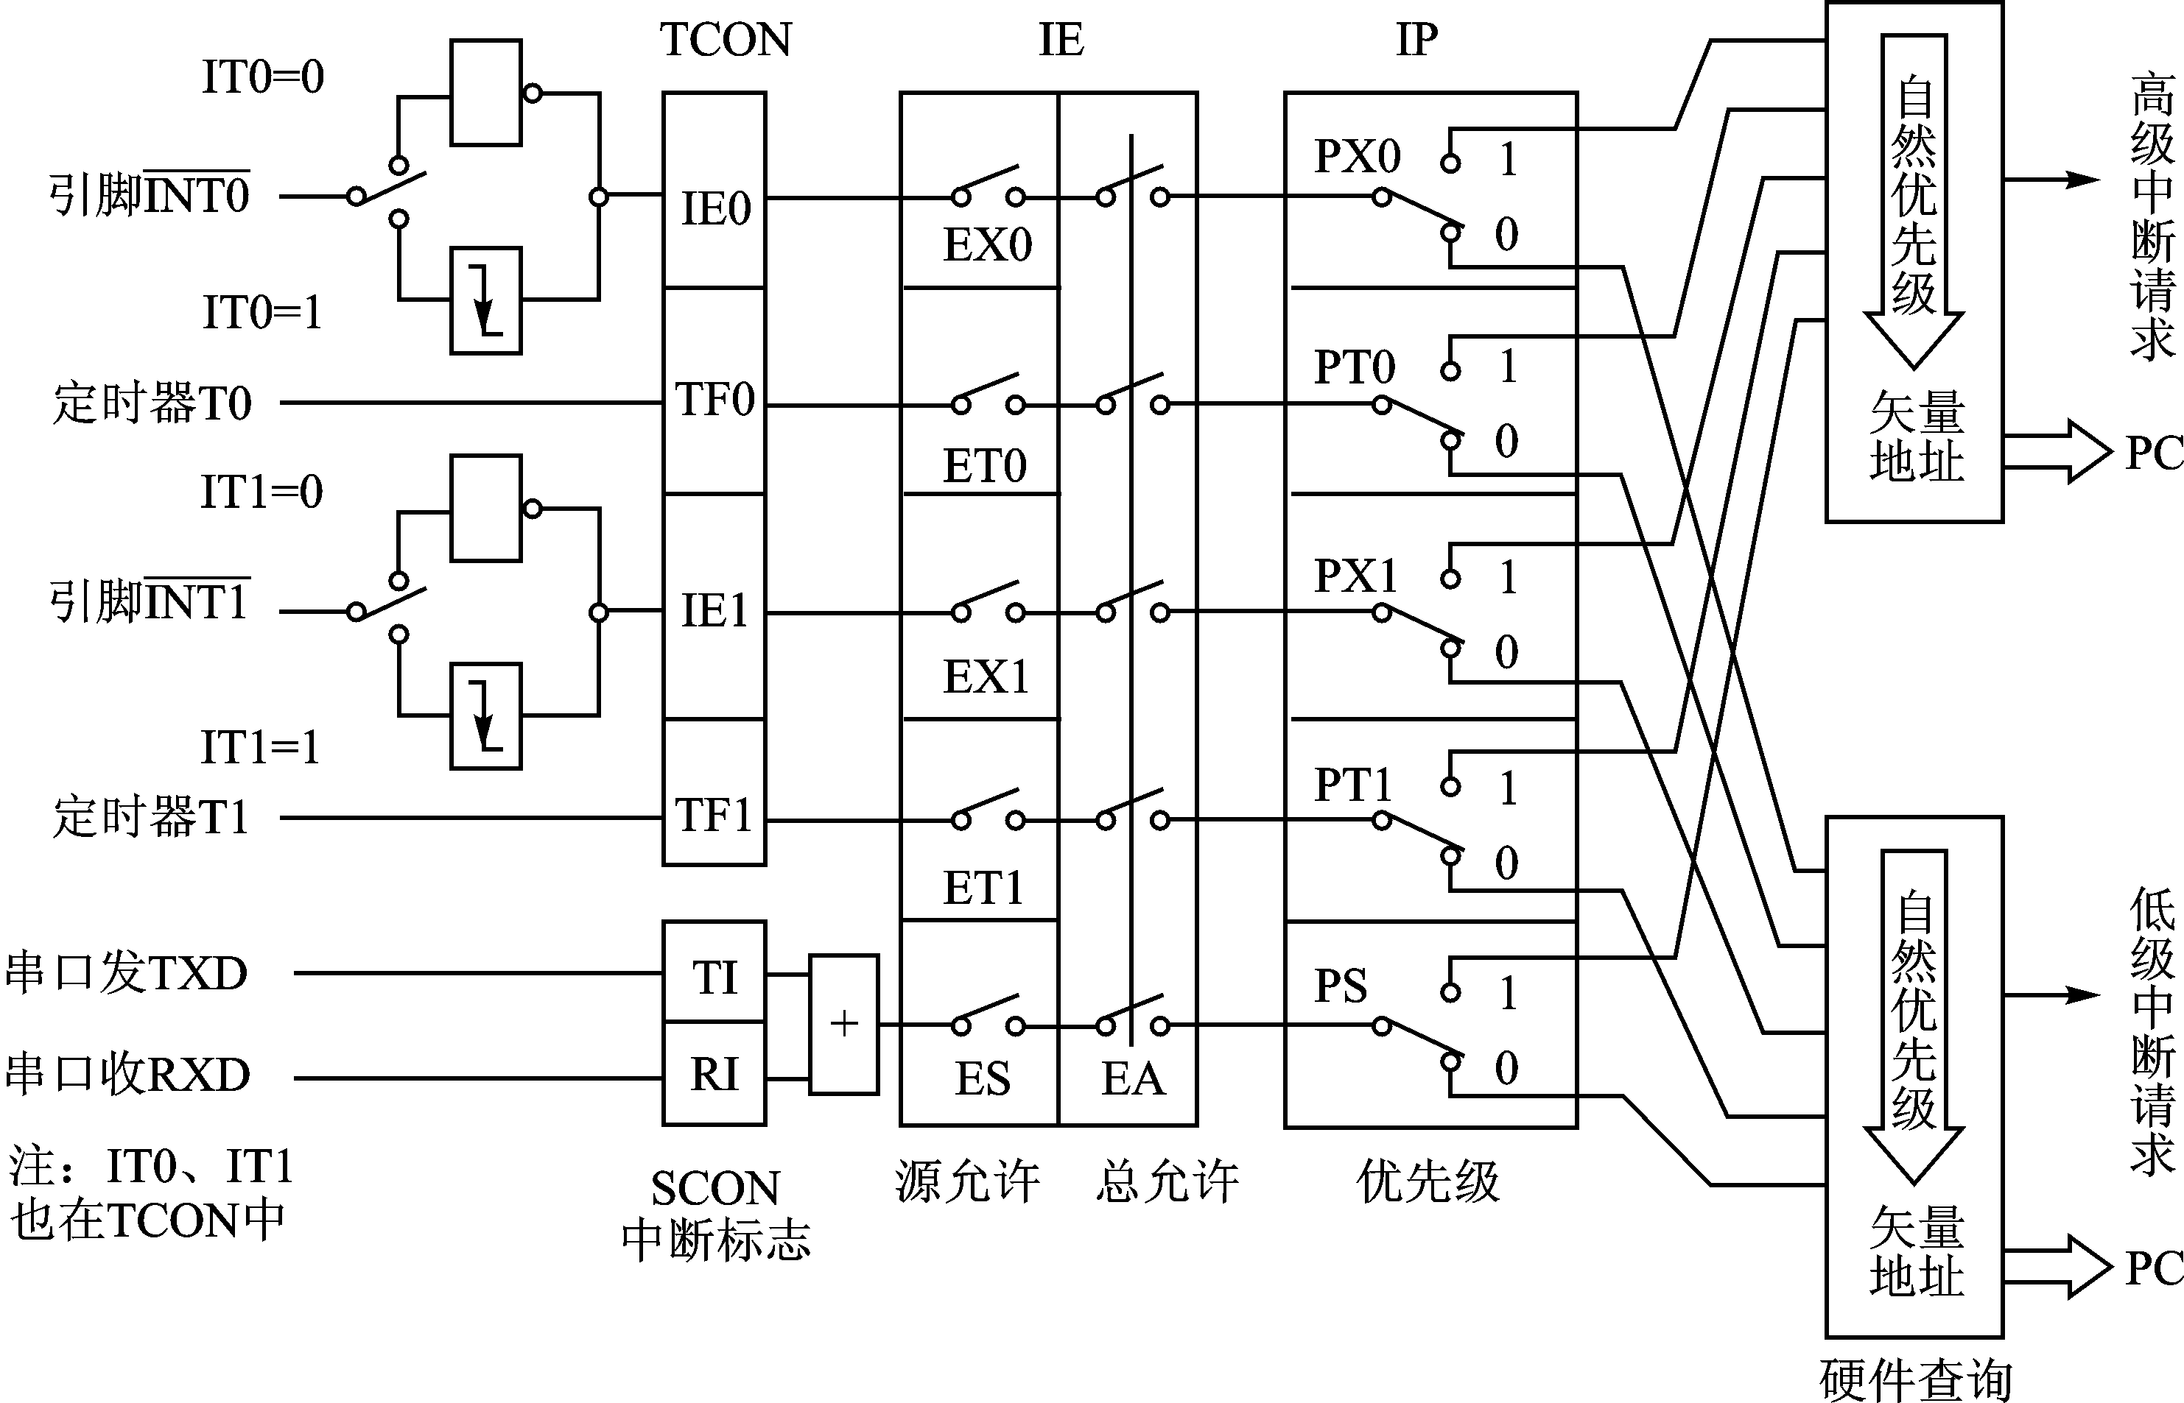
5.3 89C51/S51中断系统结构及中断控制
图5-3 中断系统结构

Slide 20
5.3 89C51/S51中断系统结构及中断控制
中断系统结构
有5个中断请求源(89C52有6个)，4个用于中断控制的寄存器IE、IP、TCON(用6位)和SCON(用2位)，用来控制中断的类型、中断的开／关和各种中断源的优先级别。
5个中断源有两个中断优先级，每个中断源可以编程为高优先级或低优先级中断，可以实现二级中断服务程序嵌套。

Slide 21
5.3 89C51中断系统结构及中断控制
中断技术实现的功能：
分时操作：计算机的中断系统可以使CPU与多个外设同时工作，分时为外设提供服务。提高了CPU的利用率和输入和输出的速度。
实时处理：请求CPU提供服务是随机发生的，有了中断系统，CPU就可以立即响应并加以处理
故障处理：计算机在运行过程中往往会出现故障，如电源断电、存储器奇偶出错，运算溢出等。有了中断系统，CPU可及时转去执行故障处理程序，而不必停机

Slide 22
5.3 89C51中断系统结构及中断控制
5.3.1 89C51/S51中断源
89C51/S51中断系统的5个中断源
INT0——外部中断0请求，低电平有效。通过P3.2引脚输入。
INT1——外部中断1请求，低电平有效。通过P3.3引脚输入。
T0——定时器/计数器0溢出中断请求。
T1——定时器/计数器1溢出中断请求。
TX/RX——串行口中断请求。当串行口完成一帧数据的发送或接收时，便请求中断。
每个中断源都对应一个中断请求标志位，它们设置在特殊功能寄存器TCON和SCON中。当这些中断源请求中断时，相应的标志分别由TCON和SCON中的相应位来锁存。

Slide 23
5.3 89C51中断系统结构及中断控制
5.3.1 89C51/S51中断源
通常情况的中断源
I/O外设：一般的I/O设备（键盘、打印机、A/D转换器等）在完成工作后，向CPU发出中断请求，请求CPU为其服务。
硬件故障：例如电源断电就要求把正在执行的重要信息保存下来以供重新供电后能从断点处继续执行。
实时时钟：当需要定时时，CPU发出命令，启动时钟电路开始计时，待达到规定的时间后，时钟电路发出中断请求。
为调试程序而设定的中断源：在调试时，为了检查中间结果的正确与否或为寻找问题所在，往往在程序中设置断点或单步运行程序。

Slide 24
5.3 89C51中断系统结构及中断控制
5.3.2 中断控制
1、中断请求标志
2、中断允许控制
3、中断优先级控制

Slide 25
5.3.2 中断控制
1. 中断请求标志
定时器控制寄存器TCON中的中断标志位
TCON为定时器/计数器T0和T1的控制器，同时也锁存T0和T1的溢出中断标志及外部中断0和1的中断标志等。
8FH 8EH 8DH 8CH 8BH 8AH 89H 88H
TCON
（88H）
TF1
TF0
IE1
IT1
IE0
IT0

Slide 26
5.3.2 中断控制
1. 中断请求标志
TF1：定时器/计数器T1溢出中断请求标志位。
当启动T1计数后，T1从初值开始加1计数，计数器最高位产生溢出时，由硬件使TF1置1，并向CPU发出中断请求。当CPU响应中断时，硬件将自动对TF1清0。
TF0：定时器/计数器T0溢出中断请求标志位。 含义与TF1类同。
IE1：外部中断1的中断请求标志。 INT1（P3.3）。
当检测到外部中断引脚1上存在有效的中断请求信号时，由硬件使IE1置1。
IE0：外部中断0的中断请求标志。INT0（P3.2）。其含义与IE1类同。

Slide 27
5.3.2 中断控制
1. 中断请求标志
IT1：外部中断1的中断触发方式控制位。
IT1=0时，外部中断1程控为电平触发方式。
若外部中断1请求为低电平，则使IE1置1；若为高电平，则使IE1清0。
IT1=1时，外部中断1程控为边沿触发方式。
如果在相继的两个机器周期采样过程中，一个机器周期采样到外部中断1请求引脚为高电平，接着的下一个机器周期采样到为低电平，则使IE1置1。直到CPU响应该中断时，才由硬件使IE1清0。
IT0：外部中断0的中断触发方式控制位。

Slide 28
5.3.2 中断控制
1. 中断请求标志
串行口控制寄存器SCON中的中断标志位
SCON为串行口控制寄存器，其低2位锁存串行口的接收中断和发送中断标志RI和TI。
9FH 9EH 9DH 9CH 9BH 9AH 99H 98H
SCON
（98H）
TI
RI

Slide 29
5.3.2 中断控制
1. 中断请求标志
SCON中控制位的含义
TI：串行口发送中断请求标志。
CPU将一个数据写入发送缓冲器SBUF时，就启动发送。每发送完一帧串行数据后，硬件置位TI。但CPU响应中断时，并不清除TI，必须在中断服务程序中由软件对TI清0。
RI：串行口接收中断请求标志。
在串行口允许接收时，每接收完一个串行帧，硬件置位RI。同样，CPU响应中断时不会清除RI，必须在中断服务程序中由软件对RI清0。

Slide 30
5.3.2 中断控制
2. 中断允许标志
中断允许寄存器IE的格式
两级控制：总允许、源允许
AFH AEH ADH ACH ABH AAH A9H A8H
IE
（A8H）
EA
ES
ET1
EX1
ET0
EX0

Slide 31
5.3.2 中断控制
2. 中断允许标志
EA—中断允许总控制位。
EA=0，屏蔽所有中断请求，EA=1，总中断允许
ES—串行口中断允许位。
ES=0，禁止串行口中断； ES=1，允许串行口中断。
ET1—定时器/计数器T1的溢出中断允许位。
ET1=0，禁止T1中断； ET1=1，允许T1中断。
EX1—外部中断1的溢出中断允许位。
EX1=0，禁止外部中断1中断； EX1=1，允许外部中断1中断。
ET0—定时器/计数器T0的溢出中断允许位。
ET0=0，禁止T0中断； ET0=1，允许T0中断。
EX0—外部中断0的溢出中断允许位。
EX0=0，禁止外部中断0中断； EX0=1，允许外部中断0中断。

Slide 32
例5-1：假设允许片内定时器/计数器中断，禁止其他中断。试根据假设条件设置IE的相应值。
解：（IE）=10001010B=8AH
（a）用字节操作指令
MOV IE，#8AH；或 MOV A8H，#8AH；
（b）用位操作指令
SETB ET0；定时器/计数器0允许中断
SETB ET1；定时器/计数器1允许中断
SETB EA ；CPU开中断

Slide 33
5.3.2 中断控制
2. 中断优先级控制
89C51/S51有两个中断优先级。
每个中断请求源均可编程为高优先级中断或低优先级中断。
中断系统中有两个不可寻址的“优先级生效”触发器，分别指出CPU正在执行的高、低优先级的中断服务程序。当其为1时则分别屏蔽所有的中断请求。

Slide 34
5.3.2 中断控制
2. 中断优先级控制
中断优先级寄存器
BCH BBH BAH B9H B8H
IP
（B8H）
PS
PT1
PX1
PT0
PX0
PS—串行口中断优先级控制位
PT1—定时器/计数器T1中断优先级控制位
PX1—外部中断1中断优先级控制位
PT0—定时器/计数器T0中断优先级控制位
PX0—外部中断0中断优先级控制位
若某控制位为1，则相应的中断源规定为高级中断；反之，为0，则相应的中断源规定为低级中断。

Slide 35
5.3.2 中断控制
2. 中断优先级控制
中断优先级排列顺序
当同时接收到几个同一优先级的中断请求时，响应哪个中断源则取决于内部硬件查询顺序。
中断源 同级内的中断优先级
外部中断0中断 高级
定时器/计数器T0溢出中断
外部中断1
定时器/计数器T1溢出中断
串行口中断 低级

Slide 36
5.3.2 中断控制
2. 中断优先级控制
中断优先级控制实现的功能
按内部查询顺序排队：当数个中断源同时向CPU发出中断请求时，CPU根据设计者事先确定的中断源顺序号的次序，依次响应其中断请求。
实现中断嵌套：当CPU正在处理一个中断请求时，又出现了另一个优先级比它高的中断请求，这时，CPU就暂时中止执行对原来优先级较低的中断源的服务程序，保护当前断点，转去响应优先级更高的中断请求，并为它服务。待服务结束，再继续执行原来较低级的中断服务程序。该过程称为中断嵌套。该中断系统称为多级中断系统。

Slide 37
图5-9 二级中断嵌套
CPU执行低级
中断服务程序
CPU执行高级
中断服务程序
CPU在执行主程序
响应低级中断请求
响应高级中断请求
高级中
断请求
低级中
断请求
返回主程序
返回低级中断程序
可归纳为下面两条基本规则：
（1）低优先级可被高优先级中断，反之则不能。
（2）同级中断不会被它的同级中断源所中断。

Slide 38
例5-2：设8031的片外中断为高优先级，片内中断为低优先级。设置IP相应值。
解：（IP）=00000101B=05H
(a)用字节操作指令
MOV IP，#05H；或 MOV 0B8H，#05H；
(b)用为操作指令
SETB PX0
SETB PX1
CLR PS
CLR PT0
CLR PT1

Slide 39
5.4 中断响应及中断处理过程

Slide 40
5.4 中断响应及中断处理过程
中断处理过程的三个阶段
中断响应
中断处理
中断返回
中断处理的大致流程如 右图所示。
主程序
K
N
K+1
保护现场
中 断 处 理
为外设服务
恢复现场
N+m
返回

Slide 41
5.4 中断响应及中断处理过程
5.4.1 中断响应
1. 中断响应条件
有中断源发出中断请求。
中断总允许位EA=1，即CPU中断。
申请中断的中断源的中断允许位为1，即中断没有被屏蔽。
无同级或更高级中断正在被服务。
当前的指令周期已经结束。
若现行指令为RETI或是访问IE或IP指令时，该指令以及紧接着的另一条指令已执行完。

Slide 42
5.4.1 中断响应
2. 中断响应的自主操作过程
中断响应的操作过程
把当前PC值压入堆栈，保护断点。
将相应的中断服务程序的入口地址送入PC。
对有些中断源，CPU会自动清除中断标志。
执行中断服务程序。
执行到返回指令RETI，中断服务程序结束，将堆栈内容弹出到PC，返回到原来断点继续执行。
各中断源及其对应的矢量地址

Slide 43
5.4.1 中断响应
2. 中断响应的自主操作过程
两个不可编程的“优先级生效”触发器
“高优先级生效”触发器，用以指明已进行高级中断服务，并阻止其他一切中断请求；
“低优先级生效”触发器，用以指明已进行低优先级中断服务，并阻止除高优先级以外的一切中断请求。
89C51/S51单片机一旦响应中断
置位相应的中断“优先级生效”触发器，
由硬件执行一条长调用指令LCALL，把当前PC值压入堆栈，以保护断点，再将相应的中断服务程序的入口地址送入PC。
中断标志清除
自动清除：定时器溢出中断TF0、TF1和边沿触发方式下的外部中断标志IE0、IE1；
用户软件清除：串行口接收发送中断标志RI、TI；在电平触发方式下的外部中断标志IE0和IE1

Slide 44
5.4.1 中断响应
2. 中断响应的自主操作过程
中断服务程序位置
相邻中断源中断服务程序入口地址相距只有8个单元，一般的中断服务程序是容纳不下的，通常是在相应的中断服务程序入口地址中放一条长跳转指令LJMP，这样就可以转到64 KB的任何可用区域了。
中断服务程序执行及返回
中断服务程序从矢量地址开始执行，一直到返回指令RETI为止。
RETI指令的操作，一方面告诉中断系统该中断服务程序已执行完毕，另一方面把原来压入堆栈保护的断点地址从栈顶弹出，装入程序计数器PC，使程序返回到被中断的程序断点处继续执行。

Slide 45
5.4.1 中断响应
3. 中断响应时间
外部中断最短的响应时间为3个机器周期。
中断请求标志位查询占1个机器周期。
子程序调用指令LCALL转到相应的中断服务程序入口，需2个机器周期。
外部中断响应的最长的响应时间为8个机器周期
发生在CPU进行中断标志查询时，刚好是开始执行RETI或是访问IE或IP的指令，则需把当前指令执行完再继续执行一条指令后，才能响应中断，当前指令执行完最长需2个机器周期。
接着再执行一条指令，按最长指令（乘法指令MUL和除法指令DIV）来算，也只有4个机器周期。
加上硬件子程序调用指令LCALL的执行，需要2个机器周期。
若中断系统只有一个中断源，则响应时间为3～8个机器周期之间。
如果已在处理同级或更高级中断，响应时间无法计算。

Slide 46
5.4 中断响应及中断处理过程
5.4.2 中断处理
中断处理
CPU响应中断后即转入中断服务程序的入口，执行中断服务程序。从中断服务程序的第一条指令开始到返回指令为止，这个过程称为中断处理或中断服务。
中断处理包括的内容
保护现场：如在中断服务程序中要用到 PSW、工作寄存器和SFR等寄存器时，则在进入中断服务之前应将它们的内容保护起来，在中断结束、执行RETI指令前应恢复现场。
为中断源服务：针对中断源的具体要求进行相应的处理。

Slide 47
5.4 中断响应及中断处理过程
5.4.2 中断处理
编写中断服务程序时的注意问题
在中断矢量地址单元处放一条无条件转移指令，使中断服务程序可灵活地安排在64KB ROM的任何空间。
在中断服务程序中，应注意用软件保护现场，以免中断返回后丢失原来寄存器、累加器中的信息。
若要在执行当前中断程序时禁止更高优先级中断，可以先用软件关闭CPU中断或禁止某中断源中断，在中断返回前再开放中断。

Slide 48
5.4 中断响应及中断处理过程
5.4.3 中断返回
在中断服务程序中，最后一条指令必须为中断返回指令RETI。
CPU执行该指令时，一方面清除中断响应时所置位的“优先级生效”触发器，另一方面从当前栈顶弹出断点地址送入程序计数器PC，从而返回主程序。
注意在中断服务程序中，PUSH和POP指令必须成对使用，否则，不能正确返回断点。

Slide 49
5.4 中断响应及中断处理过程
5.4.4 关于具体中断服务程序
中断服务
从中断服务程序的第一条指令开始到返回指令为止，这个过程称为中断处理或称中断服务。
一般情况下，中断处理包括两部分内容： 一是保护现场，二是为中断源服务。
保护现场
在编程时经常用到PSW、工作寄存器、SFR寄存器等。如果在中断服务程序中要用这些寄存器，则在进入中断服务之前应将它们的内容保护起来，即保护现场；
在中断结束，执行RETI指令之前应恢复现场。

Slide 50

5.4 中断响应及中断处理过程
5.4.4 关于具体中断服务程序
在编写中断服务程序时应注意以下几点
各中断源的入口矢量地址之间，只相隔8个单元，一般中断服务程序是容纳不下的，因而最常用的方法是在中断入口矢量地址单元处存放一条无条件转移指令，而转至存储器其他的任何空间去。
若要在执行当前中断程序时禁止更高优先级中断，则应用软件关闭CPU中断，或屏蔽更高级中断源的中断，在中断返回前再开放中断。
在保护现场和恢复现场时，为了不使现场信息受到破坏或造成混乱，一般在此情况下，应关CPU中断，使CPU暂不响应新的中断请求。同样在恢复现场之前应关中断，恢复之后再开中断。
图5-11

Slide 51
5.5 中断程序举例

Slide 52
5.5 中断程序举例
5.5.1 主程序
1.主程序的起始地址
2.主程序的初始化内容

Slide 53
5.5.1 主程序
1. 主程序的起始地址
0000H
LJMP
89C51/S51系列单片机复位后，（PC）=0000H
而0003H～002BH分别为各中断源的入口地址。
编程时应在0000H处写一条跳转指令（一般为长跳转指令），主程序是以跳转的目标地址作为起始地址开始编写，一般从0030H开始，如 图5-12所示。
00
30
0030H
主程序
图5-12

Slide 54
5.5.1 主程序
1. 主程序的初始化内容
初始化：将用到的内部部件或扩展芯片进行初始工作状态设定。
单片机复位后，特殊功能寄存器IE、IP内容均为00H，所以应对IE、IP进行初始化编程，以开放中断，允许某些中断源中断和设置中断优先级等。

Slide 55
5.5 中断程序举例
5.5.2 中断服务程序
1. 中断服务程序起始地址
2. 中断服务程序编写中的注意事项
当CPU接收到中断请求信号并予以响应后，CPU把当前的PC内容压入堆栈进行保护，然后转入响应的中断服务程序入口处执行。

Slide 56
5.5.2 中断服务程序
1. 中断服务程序的起始地址
中断系统对五个中断源分别规定了各自的入口地址，但这些入口地址相距很近（8个字节）。
如中断服务程序的指令代码少于8个字节，则可从规定的中断服务程序入口地址开始，直接编写中断服务程序；
如中断服务程序的指令代码大于8个字节，则应采用与主程序相同的方法，在相应的入口处写一条跳转指令，并以跳转指令的目标地址作为中断服务程序的起始地址进行编程。
以INT0为例，中断矢量地址为0003H，中断服务程序从0200H开始。如 图5-13所示。
0003H
LJMP
02
00
0200H
中断服
务程序
图5-13

Slide 57
5.5.2 中断服务程序
2.中断服务程序编制中的注意事项
视需要确定是否保护现场。
及时清除那些不能被硬件自动清除的中断请求标志，以免产生错误的中断。
中断服务程序中的压栈与弹栈指令必须成对使用，以确保中断服务程序的正确返回。
主程序和中断服务程序之间的参数传递与主程序和子程序的参数传递方式相同。

Slide 58
5.5 中断程序举例
5.5.2 中断服务程序
例5-3 ：
如 图5-14所示，将P1口的P1.4～P1.7作为输入位， P1.0～P1.3作为输出位。要求利用89C51/S51将开关所设的数据读入单片机内，并依次通过P1.0～P1.3输出，驱动发光二极管，以检查P1.4～P1.7输入的电平情况（若输入为高电平则相应的LED亮）。
现要求采用中断边沿触发方式，每中断一次，完成一次读/写操作。
解：

Slide 59
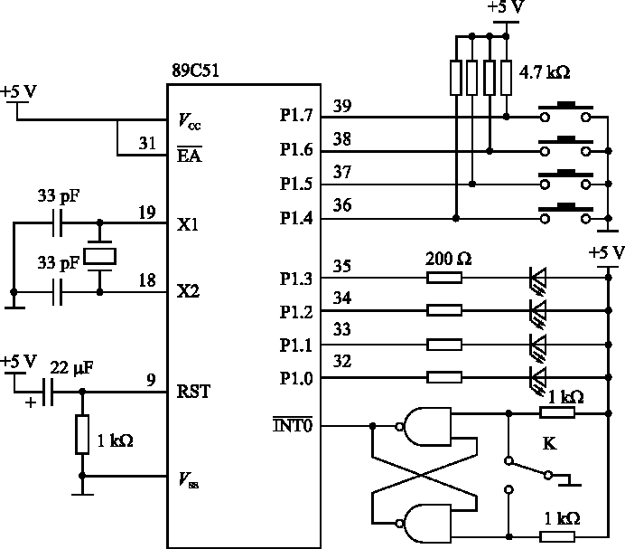
图5-14 外部中断INT0电路

Slide 60
例5-3解：如图所示，采用外部中断0，中断申请从INT0输入，并采用了去抖动电路。
当P1.0～P1.3的任何一位输出0时，相应的发光二极管就会发光。当开关K来回拔动一次时，将产生一个下降沿信号，通过INT0发出中断请求。中断服务程序的矢量地址为0003H。
源程序如下：
ORG 0000H
LJMP MAIN；上电，转向主程序
ORG 0003H；外部中断0入口地址
LJMP INSER；转向中断服务程序
ORG 0030H ；主程序
MAIN：MOV SP, #60H；重置堆栈指针
SETB EX0 ；允许外部中断0中断
SETB IT0 ；选择边沿触发方式
SETB EA ；CPU开中断
HERE： SJMP HERE ；等待中断
ORG 0200H ；中断服务程序
INSER：MOV A，#0F0H
MOV P1，A ；设P1.4～P1.7为输入
MOV A，P1 ；取开关数
SWAP A ；A的高、低四位互换
MOV P1，A；输出驱动LED发光
RETI ；中断返回
END

Slide 61
5.5 中断程序举例
5.5.2 中断服务程序
当外部中断源多于2个时，可采用硬件请求和软件查询相结合的办法，把多个中断源通过硬件经“或非”门引入到外部中断输入端ＩＮＴx，同时又连到某个Ｉ／Ｏ口。这样，每个中断源都可能引起中断。
在中断服务程序中，读入Ｉ／Ｏ口的状态，通过查询就能区分是哪个中断源引起的中断。
若有多个中断源同时发出中断请求，则查询的次序就决定了同一优先级中断中的优先次序。

Slide 62
例5-4 利用中断显示系统故障
5.5 中断程序举例
5.5.2 中断服务程序
如图5-15所示，此中断电路可实现系统的故障显示。当系统的各部分正常工作时，四个故障源的输入均为低电平，显示灯全不亮。当有某个部分出现故障时，则相应的输入线由低电平变为高电平，相应的发光二极管亮。

Slide 63
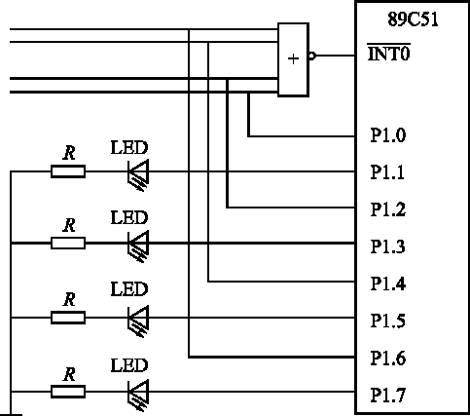
四
个
故
障
源
图5-15 利用中断显示系统故障

Slide 64
例5-4解：如图所示，当某一个故障信号输入线由低电平变为高点平时，会通过 INT0线引起8031中断（边沿触发方式）。在中断服务程序中，应将各故障源的信号读入，并加以查询，以进行相应的发光显示。
源程序如下：
ORG 0000H
LJMP MAIN；上电，转向主程序
ORG 0003H；外部中断0入口地址
LJMP INSER；转向中断服务程序
ORG 0030H ；主程序
MAIN：MOV SP, #60H；重置堆栈指针
ANL P1,#55H；
P1.0,P1.2,P1.4,P1.6为输入 P1.1,P1.3,P1.5,P1.7为输出
SETB EX0 ；允许外部中断0中断
SETB IT0 ；选择边沿触发方式
SETB EA ；CPU开中断
HERE： SJMP HERE ；等待中断
ORG 0200H ；中断服务程序
INSER：JNB P1.0，L1；查询中断源，（ P1.0）=0，转L1
SETB P1.1 ；是P1.0引起的中断，使相应的二极管亮
L1： JNB P1.2，L2；继续查询 SETB P1.3 ；
L2： JNB P1.4，L3
SETB P1.5
L3： JNB P1.6，L4；
SETB P1.7
L4： RETI
END

Slide 65

5.6 课程作业
了解微机输入输出/输出方式
深刻理解中断基本概念
掌握中断系统结构和中断控制
掌握中断响应以及中断处理过程
掌握中断服务程序设计
超星上有在线作业

Slide 66

业精于勤荒于嬉，行成于思毁于随
谢谢！
答疑：线上答疑，Welink，随时交流讨论。
办公室：新光电大楼813室
Real dream is the other shore of reality.

